Slide 1
Гордость гимназии
2020 год

Slide 2
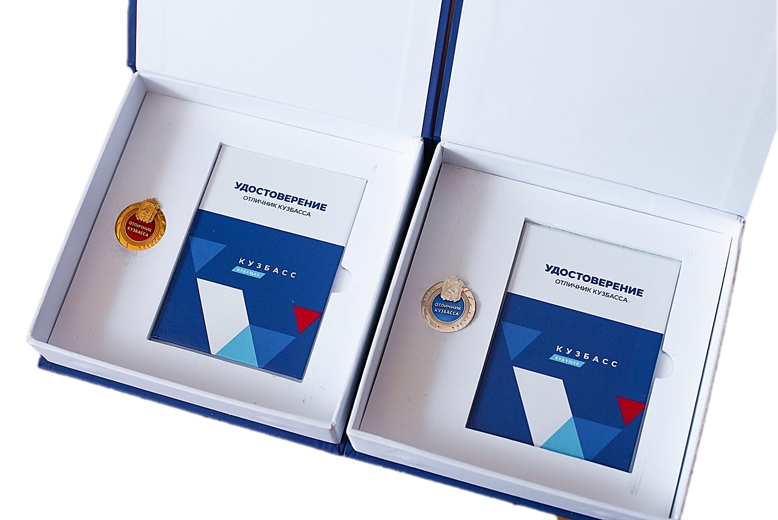

Slide 3
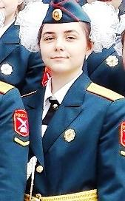
Золотой знак «Отличник Кузбасса»:
КОЗяйкина
екатерина
В гимназии обучалась в кадетском классе. Принимала активное участие в общественной жизни гимназии. Занималась в хоровой студии «Юность» и студии «Рукоделие». Принимала участие в предметных олимпиадах различного уровня.
Поступила в Кемеровский государственный университет: социально-психологический институт, направление «Социальная работа».

Slide 4
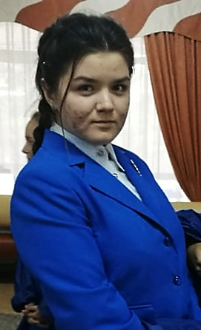
Золотой знак «Отличник Кузбасса»:
Леушина
наталья
Принимала активное участие в общественной жизни гимназии и класса, участвовала в предметных олимпиадах различного уровня.
Поступила в ФКОУ ВО «Кузбасский институт Федеральной службы исполнения наказаний России» (г.Новокузнецк), факультет правоохранительной деятельности, специализация «Юриспруденция».

Slide 5
Золотой знак «Отличник Кузбасса»:
митяева
кристина
В гимназии обучалась в кадетском классе. Принимала активное участие в общественной жизни гимназии и класса, участвовала в предметных олимпиадах различного уровня.
Поступила в ФГБУ ВО «Московский государственный медико-стоматологический университет им. А.И. Евдокимова», стоматологический факультет, специальность «Стоматология».

Slide 6
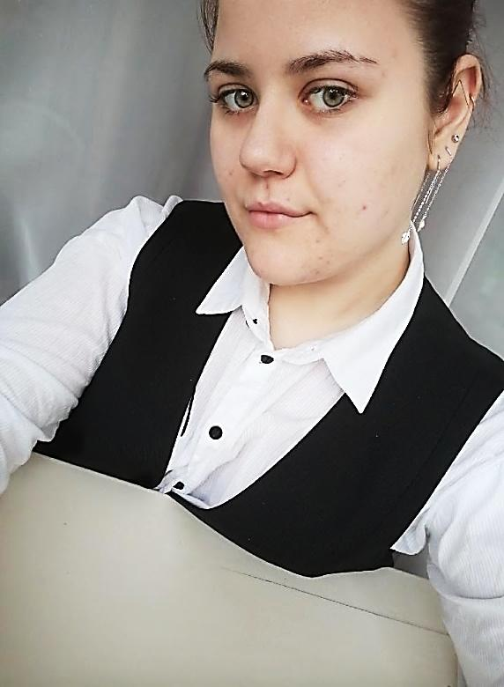
Золотой знак «Отличник Кузбасса»:
недосекина
надежда
Принимала активное участие в общественной жизни гимназии и класса. Участвовала в областных олимпиадах по технологии. Занималась в студии «Рукоделие», шахматами и научно-исследовательской деятельностью.
Поступила в Санкт-Петербургский государственный электротехнический университет «ЛЭТИ», институт инновационного проектирования и технологического предпринимательства (ИНПРОТЕХ), специальность «Управление качеством в технических системах».

Slide 7
Золотой знак «Отличник Кузбасса»:
фокина
ольга
Принимала активное участие в общественной жизни гимназии и класса. Занималась музыкальным сопровождением всех гимназических мероприятий. Участвовала в олимпиадах различного уровня по физике.
Поступила в Санкт-Петербургский государственный морской технический университет, факультет кораблестроения и океанотехники, специальность «Кораблестроение».

Slide 8
серебряный знак «Отличник Кузбасса»:
рязанова
екатерина
Принимала активное участие в общественной жизни гимназии, была ведущей мероприятий, в классе выполняла обязанности старосты.
Участвовала в предметных олимпиадах.
Поступила в Кемеровский государственный университет:
социально-психологический институт, направление «Реклама и связи с общественностью»

Slide 9
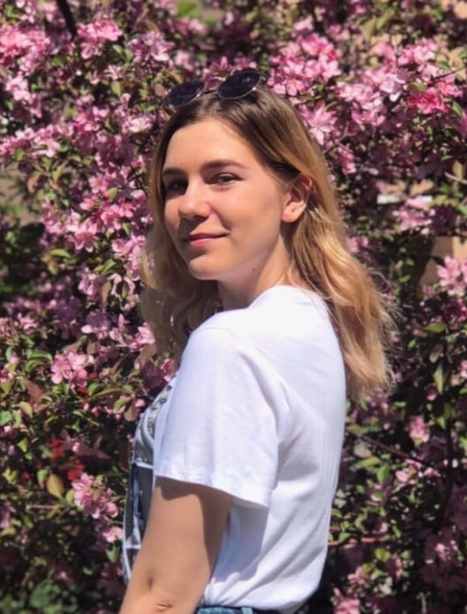
серебряный знак «Отличник Кузбасса»:
ушакова
яна
В гимназии обучалась в кадетском классе. Принимала активное участие в общественной жизни гимназии и класса.
Принимала участие в предметных олимпиадах различного уровня.
Поступила в Академию права и управления Федеральной службы исполнения наказаний России, экономический факультет.

Slide 10
серебряный знак «Отличник Кузбасса»
чучумашева
снежана
В гимназии обучалась в кадетском классе, исполняла обязанности командира.
Принимала активное участие в общественной жизни гимназии, занималась подготовкой гимназических мероприятий. Участвовала в Форуме искусств воспитанников губернаторских образовательных учреждений в составе студии народного вокала «Горлица» и хора.
Поступила в Томский государственный университет, институт прикладной математики и компьютерных наук, специальность «Компьютерная безопасность».

Slide 11
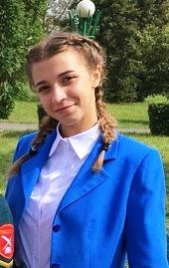
серебряный знак «Отличник Кузбасса»
швырЁва
анна
Принимала активное участие в общественной жизни гимназии. Участница вокально-инструментального ансамбля. Победитель Форума искусств воспитанников губернаторских образовательных учреждений в номинации «Музыка». Участвовала во Всероссийских и областных олимпиадах по физике.
Поступила Санкт-Петербургский государственный университет гражданской авиации, факультет аэропортов и инженерно-технического обеспечения полетов, специальность - эксплуатация аэропортов и обеспечения полетов воздушных судов, профиль «Организация аэропортовой деятельности.

